Slide 1
Recunoasterea actiunilor pe UCF101:
Pose vs. Optical Flow
MLP (baseline) vs. ST-GCN - comparatie pe pose-only, optical-flow-only si fuziune (PoseOFF)
2 septembrie 2026 - split1 oficial UCF101, 101 clase, 3783 clipuri de test

Slide 2
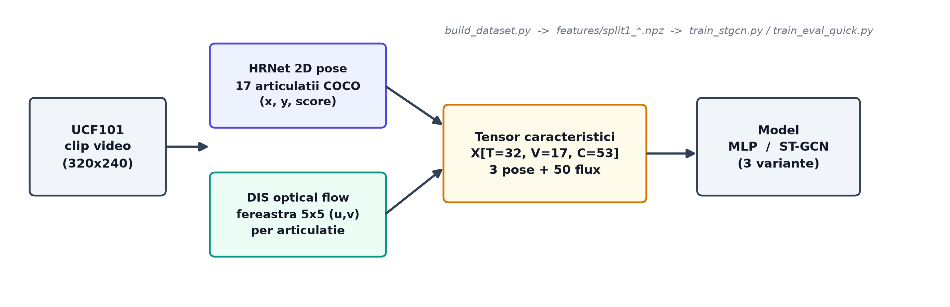
PIPELINE
De la clip video la tensor de caracteristici
▸ 13.320 clipuri UCF101, 101 clase de actiuni; split oficial train/test (grup-disjunct, comparabil cu Tabelul I din PoseOFF).
▸ Pose: HRNet, 17 articulatii COCO, (x, y, score) -- precalculat, nu se antreneaza extractorul.
▸ Flux optic: DIS (OpenCV), fereastra 5x5 centrata pe fiecare articulatie, intre cadre consecutive esantionate.
▸ Rezultat: X[T=32, V=17, C=53] per clip -- 3 canale pose + 50 canale flux (5x5x2).
UCF101 - Pose + Optical Flow - MLP vs ST-GCN
2

Slide 3
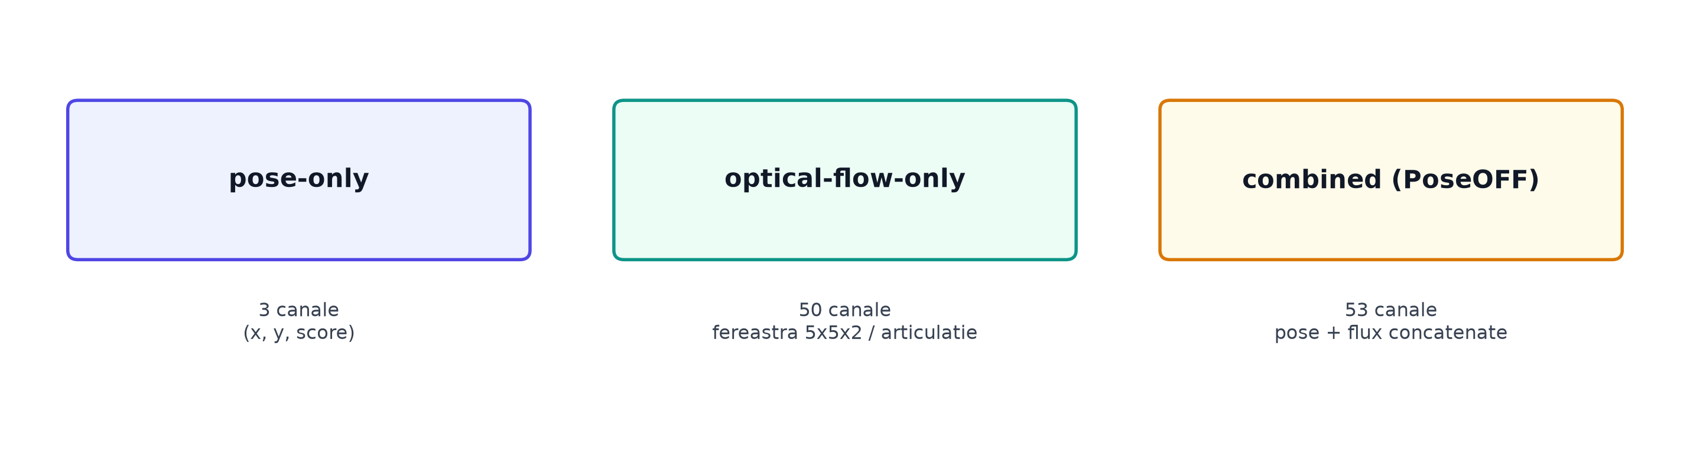
ABLATII
Trei variante de intrare, aceleasi date
▸ pose-only: doar scheletul (x, y, score) -- forma corpului, fara aparenta sau miscare fina.
▸ optical-flow-only: doar fereastra de flux 5x5 din jurul fiecarei articulatii -- miscare locala, fara pozitia globala.
▸ combined (PoseOFF): pose + flux concatenate -- ipoteza articolului: flux + schelet > oricare singur.
▸ Aceeasi impartire train/test, aceiasi hiperparametri, pentru fiecare model (MLP si ST-GCN) -> comparatie corecta.
UCF101 - Pose + Optical Flow - MLP vs ST-GCN
3

Slide 4
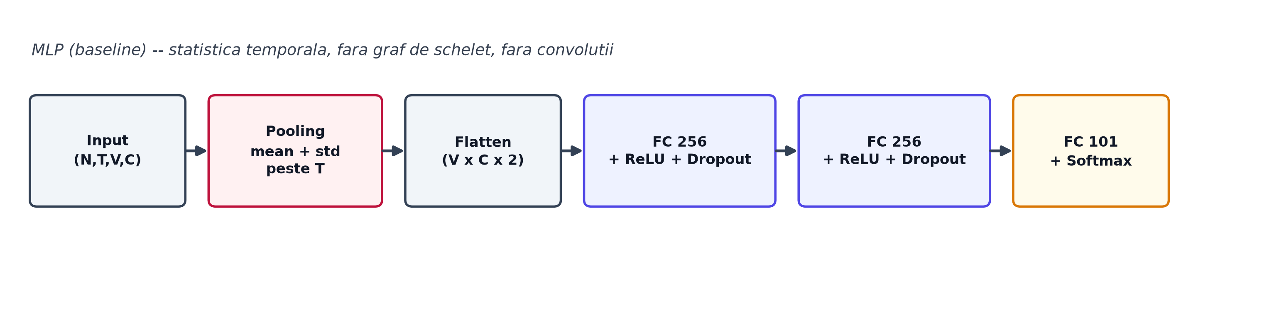
ARHITECTURA -- BASELINE
MLP: statistici temporale + retea complet conectata
▸ Fiecare clip -> media si deviatia standard ale caracteristicilor peste cele T=32 cadre (per articulatie, per canal).
▸ Vectorul rezultat (V x C x 2) intra intr-un MLP: FC(256)-ReLU-Dropout x2 -> FC(101) -> softmax.
▸ Rapid de antrenat (secunde), dar arunca ordinea temporala si nu foloseste structura de graf a scheletului.
UCF101 - Pose + Optical Flow - MLP vs ST-GCN
4

Slide 5
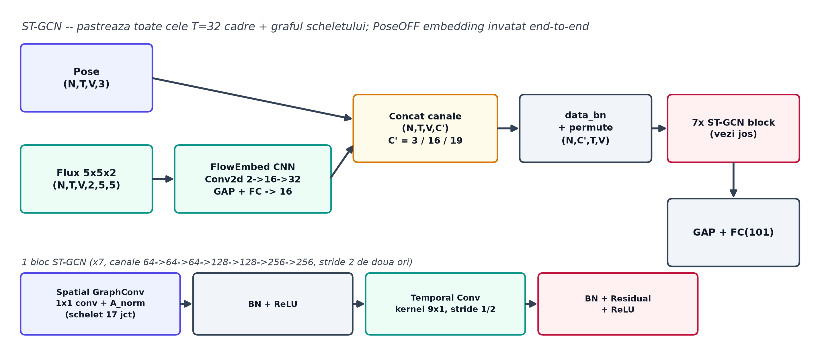
ARHITECTURA -- MODEL PRINCIPAL
ST-GCN: convolutii spatio-temporale pe graful scheletului
UCF101 - Pose + Optical Flow - MLP vs ST-GCN
5

Slide 6
DE CE
De ce ST-GCN ar trebui sa fie superior -- teorie vs. rezultatul actual
MLP (baseline) -- limitari
ST-GCN -- avantaje teoretice
▸ Pooling mean+std peste timp distruge ordinea temporala -- o fandare si o aterizare arata la fel dupa mediere.
▸ Fiecare articulatie e tratata izolat, ca un numar intr-un vector plat -- niciun prior despre schelet.
▸ Fereastra de flux 5x5 e aplatizata direct in numere -- structura ei 2D (gradientii spatiali) se pierde.
▸ Pastreaza toate cele T=32 cadre; convolutia temporala (kernel 9) invata direct tiparele de miscare.
▸ Graf-convolutiile spatiale mixeaza informatie intre articulatii conectate anatomic (schelet COCO-17).
▸ Embedding-ul de flux optic (mini-CNN) e antrenat end-to-end -- gradientii curg prin fereastra 5x5, nu doar o medie statica.
▸ In practica (acest rulaj): avantajele de mai sus nu s-au materializat inca -- vezi rezultatele de mai jos.
UCF101 - Pose + Optical Flow - MLP vs ST-GCN
6

Slide 7
REZULTATE
MLP vs ST-GCN -- acuratete exacta pe test (3783 clipuri)
Varianta | MLP | ST-GCN | Delta (ST-GCN - MLP)
pose-only | 49.43% | 27.50% | -21.93 pct
optical-flow-only | 31.01% | 20.40% | -10.61 pct
combined (PoseOFF) | 53.16% | 30.00% | -23.16 pct
MLP (baseline) depaseste ST-GCN pe toate cele 3 variante in acest rulaj, in ciuda avantajelor arhitecturale ale acestuia din urma -- semn de under-training (40 epoci, fara pretrain, dataset relativ mic) mai degraba decat o limita structurala. Fuziunea (PoseOFF) aduce cel mai bun rezultat pentru ambele modele: MLP 53.2%, ST-GCN 30.0%.
UCF101 - Pose + Optical Flow - MLP vs ST-GCN
7

Slide 8
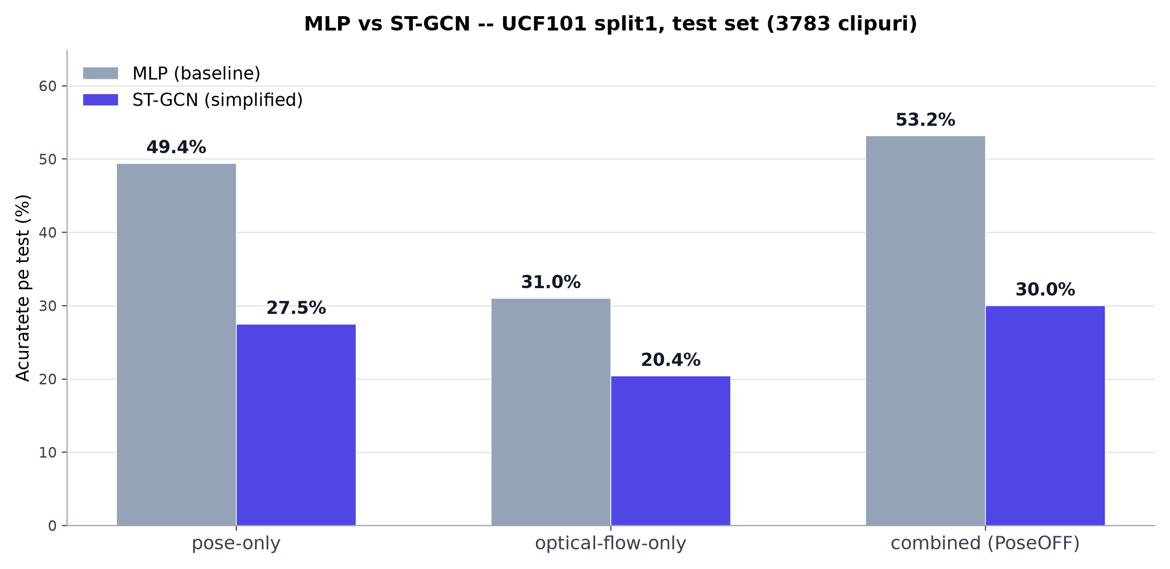
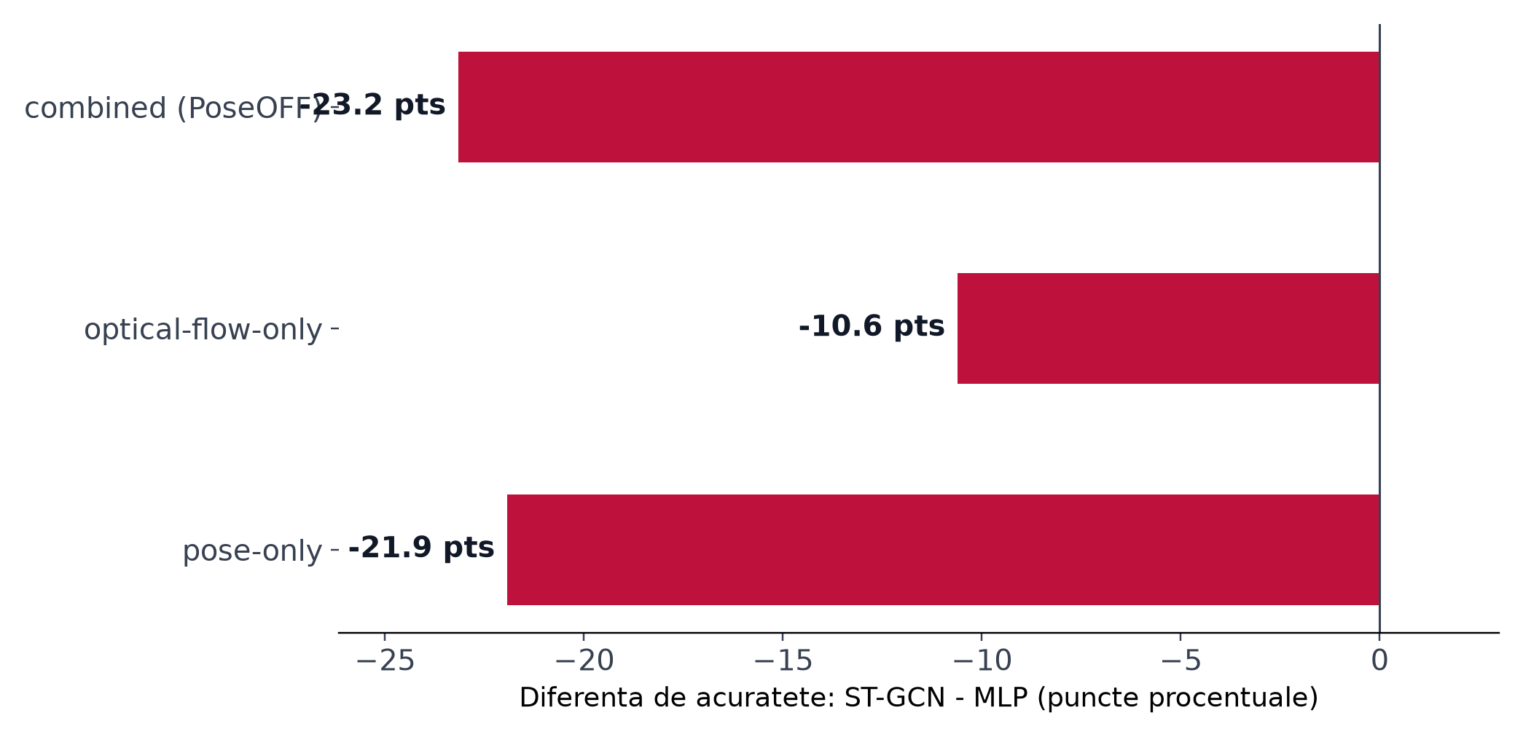
REZULTATE
Comparatie vizuala side-by-side
Diferenta ST-GCN - MLP, pe fiecare varianta
UCF101 - Pose + Optical Flow - MLP vs ST-GCN
8

Slide 9
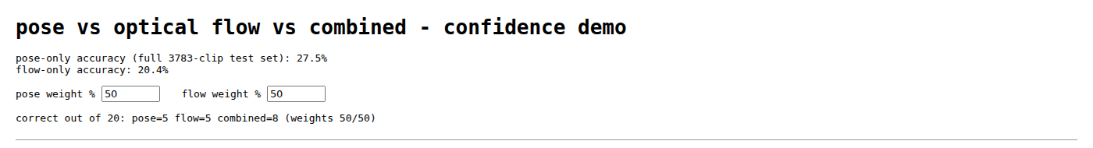
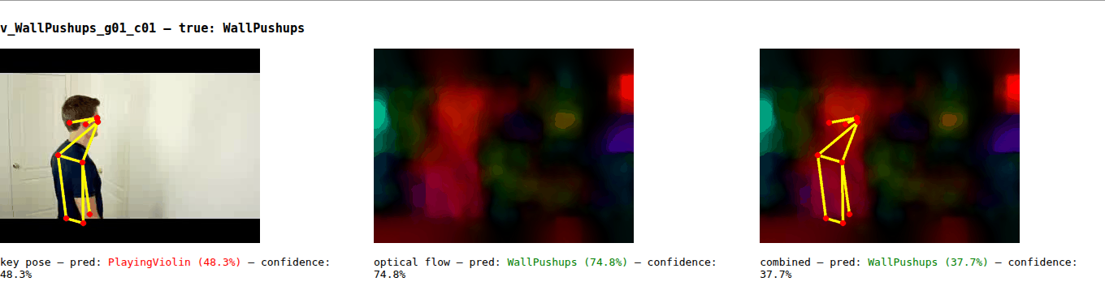
DEMO
Aplicatia interactiva pose + flux + fuziune
▸ Exemplu real (v_WallPushups): pose singur greseste ("PlayingViolin", 48.3%), flux singur nimereste ("WallPushups", 74.8%), combinatia ramane corecta -- fluxul optic recupereaza cazurile in care scheletul e ambiguu.
UCF101 - Pose + Optical Flow - MLP vs ST-GCN
9

Slide 10
CONCLUZII
Ce am aflat si ce urmeaza
Concluzii
▸ In acest rulaj, MLP (baseline) depaseste ST-GCN pe toate cele 3 variante (+21.9 / +10.6 / +23.2 puncte procentuale) -- avantajul teoretic al structurii spatio-temporale nu s-a materializat inca, probabil din cauza antrenarii scurte (40 epoci, fara pretrain) pe un set de date relativ mic.
▸ Fuziunea pose + flux optic (PoseOFF) imbunatateste ambele modele fata de pose-only, confirmand ipoteza articolului.
▸ Fluxul optic singur e mai slab decat pose-ul singur la ambele modele, dar aduce informatie complementara utila la fuziune.
Pasi urmatori
▸ Antrenare mai lunga / bag-of-tricks complet ST-GCN++ (PYSKL) pentru a valorifica avantajele arhitecturale si a apropia rezultatele de articol (47-70%), depasind baseline-ul MLP.
▸ RAFT in loc de DIS pentru flux optic (mai precis, mai lent) -- rulat pe GPU pe seturile complete.
▸ Evaluare sub observatie partiala (10%-100% din clip), curba acuratete-vs-ratio, ca in Fig. 5/6 din PoseOFF.
UCF101 - Pose + Optical Flow - MLP vs ST-GCN
10

